Slide 1
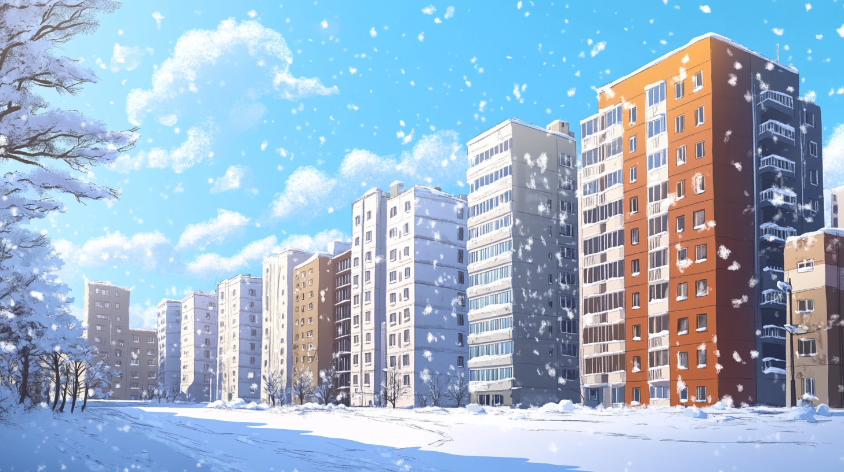

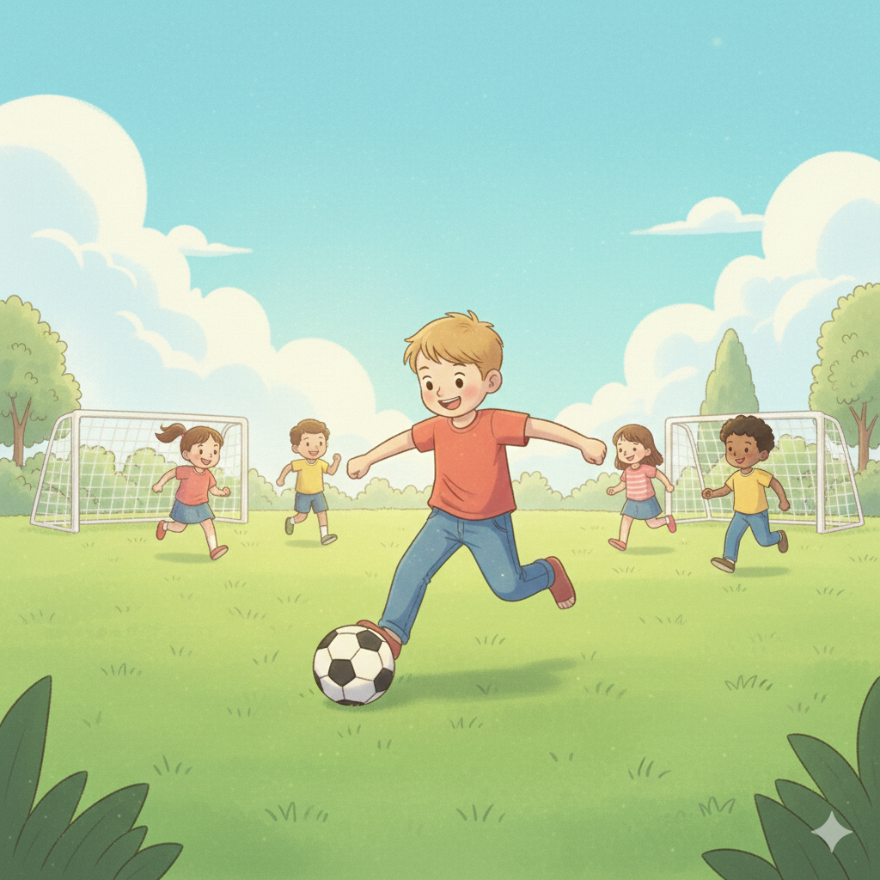
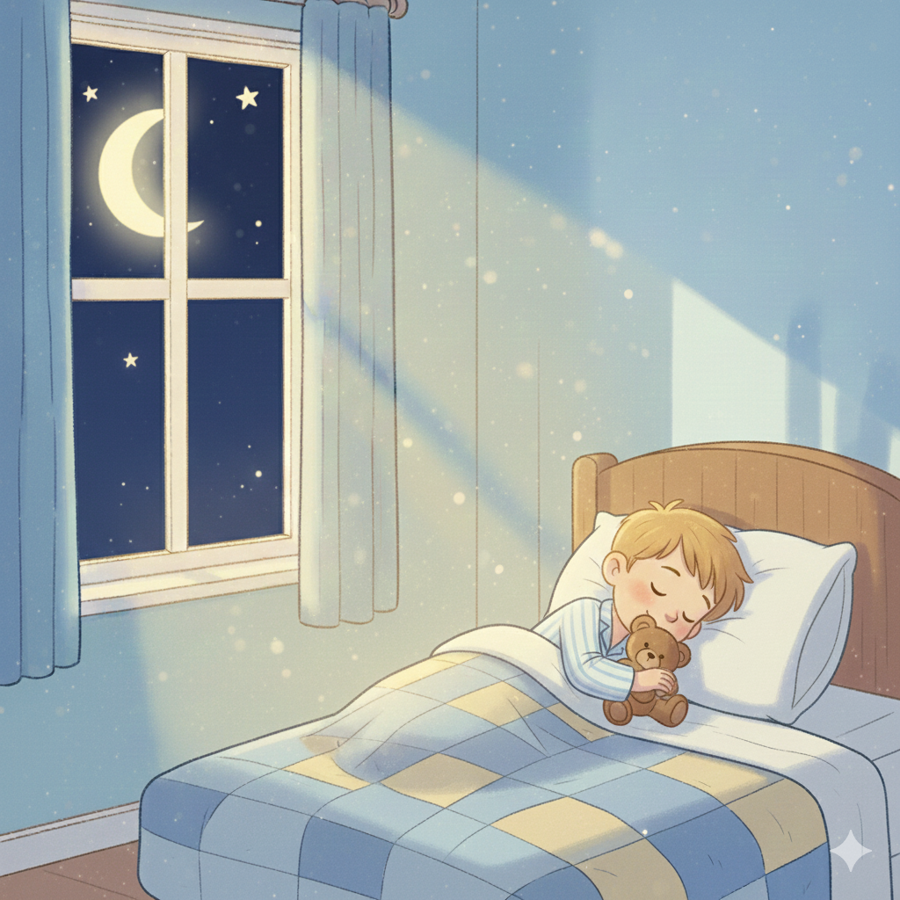

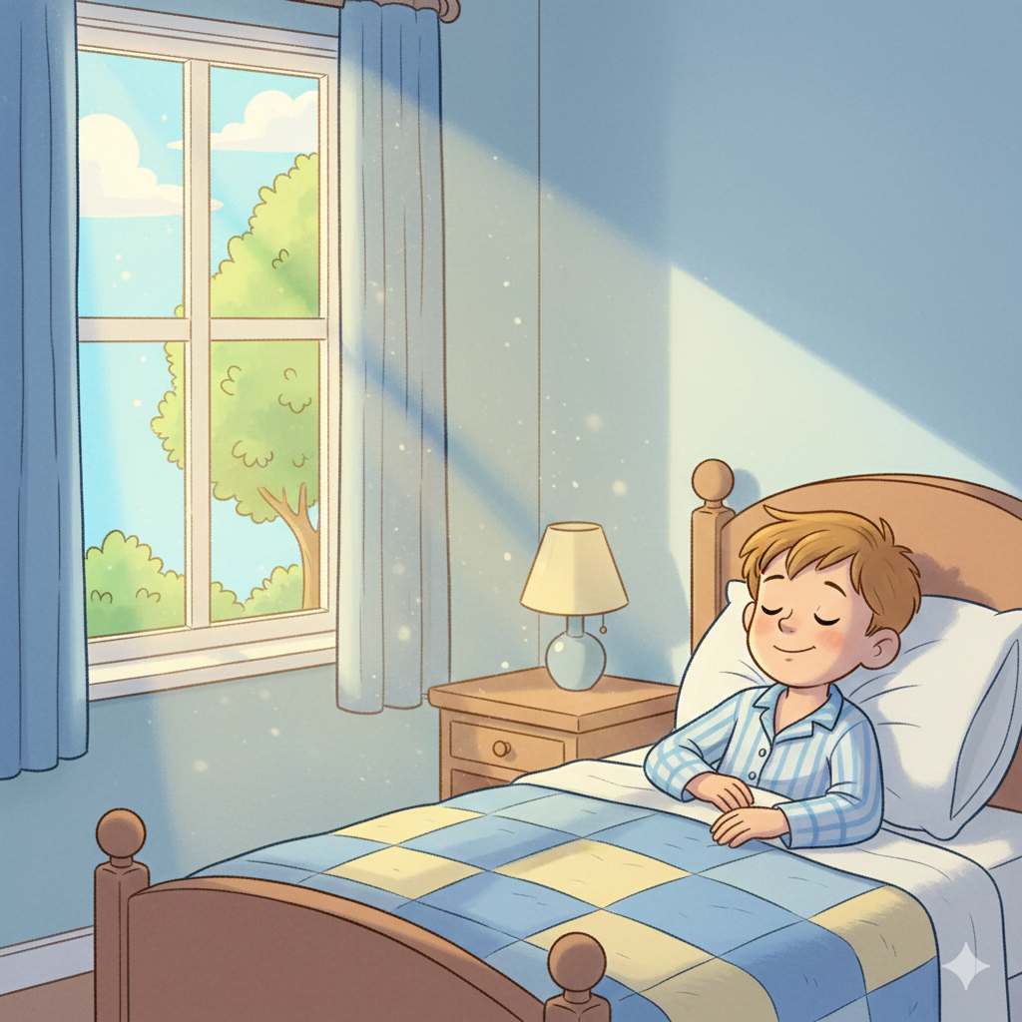
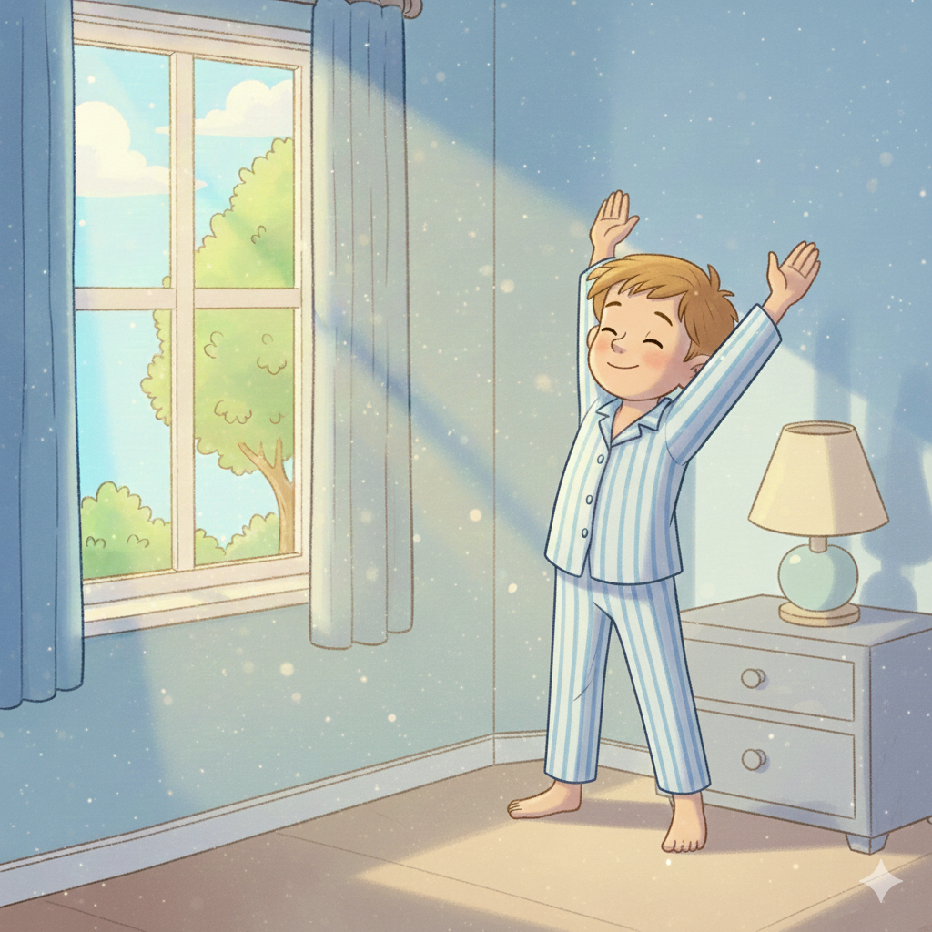
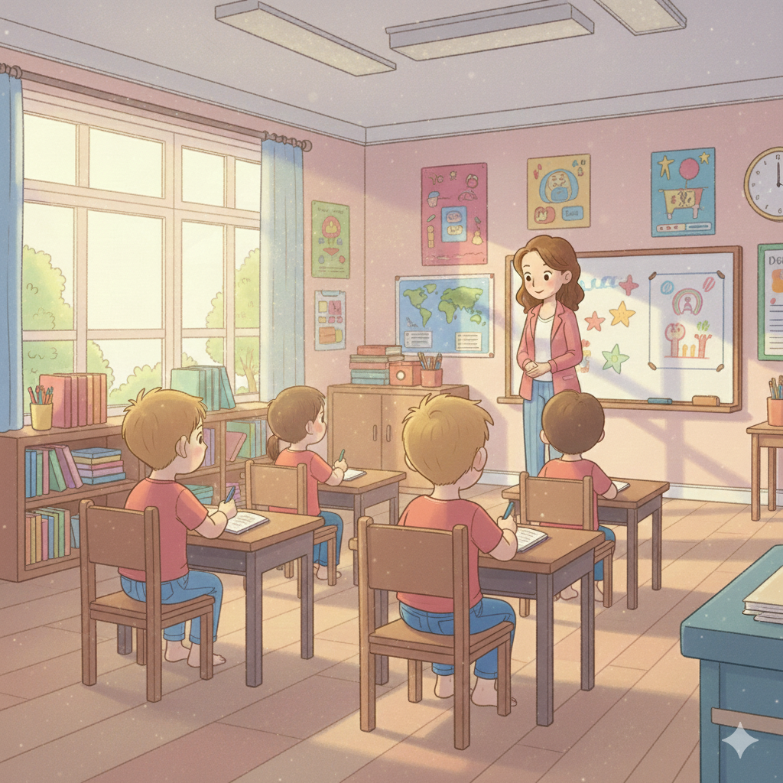

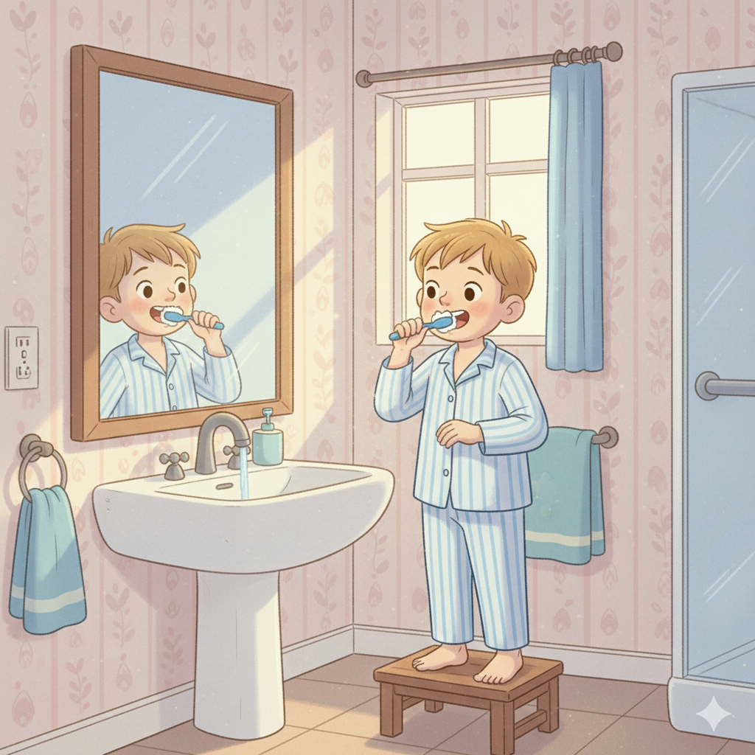

После обеда Саша играет в футбол.
Вечером Саша ужинает со всей семьёй.
Саша чистит зубы.
Утром Сашу разбудило солнце.
Саша делает зарядку.
Потом Саша идёт в школу.
Когда наступает ночь, Саша ложится спать.

